Slide 1
Büro Türleri

Slide 2
Büro Türleri ve Şekilleri
Bürolar genellikle, üstlendikleri fonksiyonlar ve iş görme yöntemleri bakımından farklı türlere ayrılmaktadır. Büroları genel olarak iki grupta ele alabiliriz. Bunlar: klasik bürolar ve çağdaş bürolardır.

Slide 3
Klasik (geleneksel) bürolar, fiziki bir mekâna sahip olan bürolardır. Sanal çağdaş bürolar ise belli bir fiziki mekânı gerektirmeyen, sanal ortamlarda işlerin yapılmasını olanaklı kılan bürolardır.

Slide 4
Klasik (Geleneksel) Büro Türleri
Klasik büro işleri, örgütsel faaliyetleri kolaylaştıran teknik nitelikteki işlerdir. Bu işler, mal ve hizmet üretimi ile ilgili ham madde ve diğer girdilerin sağlanması,
bunlarla ilgili kayıt ve maliyet hesapları, personel, tedariki, seçimi, yerleştirilmesi, eğitim ve
geliştirilmesi tayin ve terfi gibi klasik büro faaliyetleridir ve büro yöneticileri de söz konusu
işlerin yönetiminden sorumlu olan şahıslardır.

Slide 5
Klasik bürolar, geleneksel büro faaliyetlerinin yapıldığı bürolardır. Klasik büroları şu şekilde sınıflandırabiliriz;
Uzmanlık alanlarına göre bürolar
Ait oldukları kurumlara göre bürolar
Kuruluş amaçlarına göre bürolar
Yerleşim biçimlerine göre bürolar

Slide 6
Uzmanlık Alanlarına Göre Bürolar
Uzmanlık alanlarına göre bürolar, mesleki uzmanlık bilgilerine sahip insanlar tarafından kurulan bürolardır. Uzmanlık alanlarına göre bürolar aynı zamanda özel bürolardır. Uzmanlık alanlarına göre kurulan bürolar genellikle bir veya iki kişi tarafından kullanılmaktadır.

Slide 7
Büroların sanallaşması ve işlerin belli bir yere bağımlı olmadan yürütülebilmesi, uzmanlık alanlarına göre büroların önemini azaltmakta, bu bürolar iş yeri kimliğini kaybederek irtibat büroları hâline gelmektedir. Avukatlık, noterlik, müşavirlik ve mühendislik, emlak alım satım büroları vb. bürolar bu tür bürolardır.

Slide 8
Ait Oldukları Kurumlara Göre Bürolar
Bunlar kamu kuruluşlarına ait bürolar ve özel organizasyonlara ait bürolardır. Özel organizasyonlara ait bürolar, ağırlıklı olarak üretim, ticaret ve hizmet işleriyle ilgili faaliyetlerin yerine getirildiği bürolardır. Üretim işletmelerindeki bürolar, temel amacı ham maddeleri nihai ürüne dönüştüren işletmelerdeki bürolardır. Fabrika büroları bu gruba girer.

Slide 9
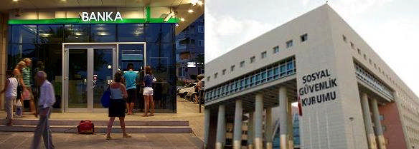
Ticari işletmelerdeki bürolar ise genel olarak alım satım faaliyetlerinin yerine getirildiği bürolardır. Süpermarket büroları bu gruba girer. Hizmet işletmelerindeki bürolar ise öncelikli amacı müşterilere hizmet sunmak olan işletmelerdeki bürolardır. Bankacılık ve sigortacılık alanında faaliyet gösteren kuruluşlardaki bürolar, bu türün örnekleridir

Slide 10
Kamu kurumlarında genel olarak memurların çalıştığı bürolarda, kamu hizmetleri görülür. Kamu kurumlarına ait bürolar, devlet işlerinin görüldüğü, hükümet politikalarının gereğinin yerine getirildiği bürolardır. Özel organizasyonlardaki bürolarda hizmetin muhatabı müşteriler iken kamu kurumlarına ait bürolarda görülen hizmetin muhatabı vatandaşlardır.

Slide 11

Kuruluş Amaçlarına Göre Bürolar
Kuruluş amaçlarına göre büroları, hizmet üretmek amacıyla kurulan bürolar ile kâr elde etmek için kurulan bürolar, yaşam standardının ve toplumsal değerlerin korunması amacıyla oluşturulan bürolar olarak sınıflandırabiliriz. Son saydığımız büro türleri, vakıflar, dernekler, sivil toplum örgütleri ve diğer gönüllü kuruluşlara ait bürolardır. Kamu ve özel sektöre ait bürolarda çalışanlar belli bir ücret alırken gönüllü kuruluşlara ait bürolarda çalışanlar genel olarak herhangi bir ücret almaz.

Slide 12
Yerleşim Biçimlerine Göre Bürolar
Yerleşim biçimlerine göre bürolar “açık bürolar”, “özel bürolar” ve hibrit (melez) bürolar olmak üzere 3 kısma ayrılır;

Slide 13
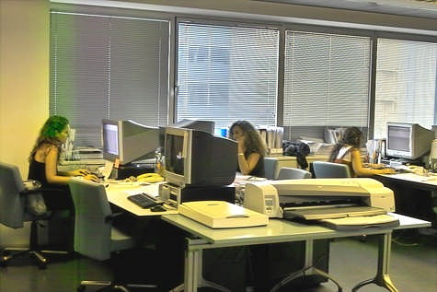
Açık bürolar, rutin ve mekanik işler yapılan kurumlarda, geniş salonlarda toplu çalışma tercih edilmektedir. Bu salonlara “açık büro adı verilir. Açık bürolarda yaklaşık olarak 5 -100 personel çalışabilir. Açık büroların alanları ise 150 – 3000 m² arsada olabilir. Açık bürolar gerektiğinde portatif ve ses geçirmeyen bölmelerde daha küçük salonlara bölünebilir.

Slide 14
Açık büroların avantajları;
Binanın maliyeti düşer.
Isıtma, aydınlatma ve diğer servisler ucuz olur. Daha az alana daha kolay ve düzenli yerleşme olanağı verir.
Kapı adedi ve koridorlar azalır.

Slide 15
Dekorasyon ve temizleme maliyeti düşer.
Daha yakından etkili, kolay denetim ve gözetim olanağı sağlar.
İlgili, birimlerini daha rahat gözleyebilir.
Haberleşme ve iş akımını kolaylaştırır.

Slide 16
Makine ve gereçlerin ortaklaşa kullanım kolaylığı olur.
Örgütte ve bürolarda değişiklik gerekirse bu gereksinme
bölümlerde kolayca karşılanabilir.
Daha iyi fiziksel şartlar sağlanmasına elverişlidir.

Slide 17
Açık büroların dezavantajları;
Parayla ilgili güvenirliğin önemli olduğu türdeki işlerde gizlilik azalır.
Ziyaretçiler ve genel hareketlilik işteki dikkatin dağılmasına neden olur.
Konuşmalar sessizliği bozabilir. Aşırı gürültü ve uğultu olabilir.

Slide 18
Salgın hastalıkların yayılmasına müsaittir.
Kişisel prestijin azaldığı kanısına varılır.
Bu sakıncaların giderilebilmesi için açık bürolarda aşağıda belirtilen tedbirler alınmalıdır.

Slide 19
İzolasyon maddeleri kullanılarak dışarıdaki gürültünün içeri girmesi önlenebilir.
Zemin halı ya da mantarla kaplanmalıdır.
Tavan, duvarlar, kapılar sesi emen maddelerle kaplanmalıdır.
Perde kullanılarak sesler hafifletilmelidir vs.

Slide 20
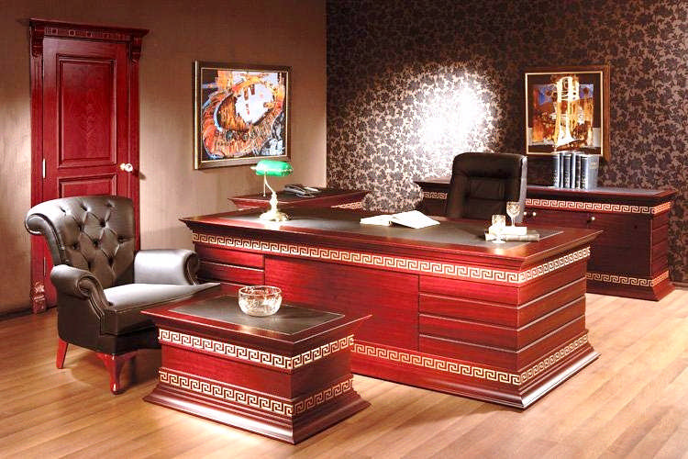
Özel (kapalı) bürolar, çalışanların tek başına veya birkaç kişinin bir arada kullandığı bürolardır. 1 ile 4 kişinin birlikte çalıştığı küçük odalardır. Açık büroların avantajları, kapalı büroların dezavantajları hâline gelir. Ancak bazı hizmetler için kapalı büro ayrılması zorunludur. Müdür ve daha üst kademe yöneticilerle iş sahipleri ve ziyaretçilerle çok sık karşı karşıya gelen memurlar, ilgililerle gizli görüşmesi gerekli olan mülakat memurları araştırma, planlama, dosya incelenmesi proje hazırlama vb. gibi dikkat gerektiren işlerde ve gizli kalması gereken işlerde çalışan personele özel kapalı bürolar ayrılması gerekmektedir.

Slide 21
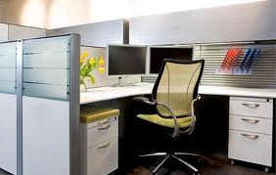
Hibrit (melez) bürolar: Hem açık büro hem de kapalı büro yaklaşımlarının özelliklerini kapsadığından, bu ad verilmektedir. Örneğin duvardan bölme yapan paneller ile özel bürolar anında kurulabilir ve gerektiğinde bu panellerin sökülmesiyle hızlı bir biçimde açık alana dönüştürülebilir. Gerçek hayatta da birçok organizasyon bu yaklaşımı kullanmaktadır.

Slide 22
Son zamanlarda bilgi ve iletişim teknolojisi alanında yaşanan gelişmeler, özellikle yerleşim biçimlerine göre yapılanan büroları anlamsız kılmakta, bunun yerine belli bir fiziksel mekânla sınırlanmayan, sanal ortamlarda uzmanlık alanına göre faaliyetlerin yürütüldüğü sanal büroların önemi artmaktadır. Haberleşme teknolojisindeki gelişmeler insanların bir yere bağımlı olarak çalışma zorunluluğunu ortadan kaldırmaktadır. Özellikle sanal ortamlarda sesin, görüntülerin ve yazıların aynı anda görünme ve interaktif (etkileşimli) iletişim olanağı, belli bir yere bağlı olarak çalışma gerekliliğini ortadan
kaldırmaktadır.

Slide 23
Çağdaş Büro Türleri
Bilgi ve iletişim teknolojileri alanında yaşanan gelişmeler, toplumsal yaşamda olduğu kadar iş yaşamında da önemli gelişmelere neden olmaktadır. İş yapma yöntemlerinin sürekli değiştiği bir iş dünyasında yaşıyoruz. Önceden ofis işleri genellikle, küçük bir ofiste sekreter ve muhasebeciyle görülürdü. Bugün ise daha büyük işler, dört duvar arasına sıkışmadan bir telefonla, faksla veya internet bağlantısıyla herhangi bir yerden yapılabilmektedir. Büro uygulamalarında bugün tanığı olduğumuz uygulamalar, gelecekte bu alanda büyük bir
değişimin olacağını göstermektedir.

Slide 24
Günümüzde bürolar sabit fiziksel mekânlar olmaktan çıkıyor. Esnek iş uygulamaları, kendini en fazla çalışma yerlerinde gösteriyor. Hatta çalışma yeri kavramı kendiliğinden anlamsızlaşıyor. Bugün biçim ve içerik değiştirmiş olsa bile büro işleri devam ediyor; ancak iş yeri yavaş yavaş ortadan kalkıyor. İşler her yerde yapılıyor, bilgisayar ortamında bir telefon bağlantısıyla envanter denetimlerinden, stok kontrollerine, istihdam politikalarından, iş analizlerine, dönem sonu hesaplarının kontrolünden her tür ofis faaliyeti, belli bir mekâna
bağımlı olmadan yürütülebilmektedir.

Slide 25
Çağdaş bürolar, genellikle bilgi ve iletişim teknolojilerinin birlikte kullanılması sonucu sanallaşan büro faaliyetlerinin görüldüğü bürolardır. Çağdaş büroları şu şekilde sınıflandırabiliriz;
Gezici (Mobil) bürolar
Adhokratik bürolar
Ev bürolar
Sanal bürolar
Yaratıcı bürolar
Modüler bürolar

Slide 26
Gezici (Mobil) Bürolar
Bilgi işinin önem kazanmasıyla birlikte, fiziksel mekânlar önemini kaybediyor. Bilgi işlerinin dijital ortamlarda yürütülme olanağı, geleneksel iş yeri kavramında köklü değişmeleri getiriyor. Gelişen bilgi ve iletişim teknolojileri ile birlikte mobil bürolar ve “yönetim göçebeleri sınıfı” oluşmaktadır. İnsanların işe gelmelerine artık gerek kalmıyor. Yakın bir gelecekte gerçek mobil bürolara ulaşmış olacağız. İşi, hareket hâlinde iken de yapabileceğiz. Hareketli, çevik ve agresif insanlardan oluşan bir sınıfın doğuşuna tanıklık ediyoruz. Mobil büro uygulaması özellikle pazarlama, reklam, piyasa araştırması, kamuoyu yoklamaları gibi bir iş yerine bağlı olmadan yürütülebilecek faaliyetler, gelişmiş teknoloji ürünleri olan taşınabilir özellikteki “diz üstü” bilgisayarlar yardımıyla herhangi bir iş yerine gerek kalmadan yerine getirilebilmektedir.

Slide 27
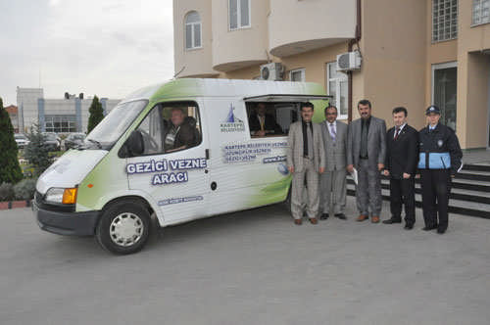
Bugün özellikle “Internet” ve “Intranet” vasıtasıyla bu gibi faaliyetler daha etkin bir biçimde yapılabilmektedir. Artık mobil büro faaliyetlerine olanak sağlayan aletler sadece diz üstü bilgisayarlar değil, mobil telefonlar ve “cep telefonları”yla da bu faaliyetler yapılabilmektedir.

Slide 28
Modemler yardımıyla bilgisayardan faks gönderip almak da mümkün olabilmektedir. Bürolarda büro memurlarının gündelik faaliyetlerinden olan, faturalama, sipariş emri, fiyat saptama gibi çeşitli işlemler, bilgisayarlar yardımıyla sanal ortamlarda yerine getirilebilmekte ve taşınabilir bilgisayarlar yardımıyla bunları yerine getirmek için belli bir büroya bağlı olarak çalışmak gerekmemektedir.

Slide 29
Adhokratik (Geçici) Bürolar
Adhokratik yönetim, iletişim sistemlerine dayanan, standart dışı bir örgütlenme modelidir. Latince “geçici” anlamına gelen “ad-hoc” kavramından türetilen adhokrasi, geçici ve özel amaçlarla kurulan örgüt anlamına gelmektedir. Adhokratik modeller, karmaşık örgütsel çevrede ileri derecede yenilikçiliğin zorunlu olduğu sektörlerde gelişmektedir. Farklı disiplinlerde uzman olan bireylerden oluşan adhokratik proje ekipleri, geleneksel uygulamaları aşan bir yapı olarak gelişmektedir.

Slide 30
Geçici bürolar, belli amaçlar için kurulan, sonra da ortadan kaldırılan geçici yapılardır. Sürekli ve sabit biçimde kurulan bürolar, bürokrasiyi ortaya çıkarır ve bürokrasi aynı
zamanda sanayi dönemlerine ait örgütsel hantallığı ve büro patolojiyi ifade eder. Büro patoloji, bürokratik örgütlerin karakteristik özelliklerinden birinin iş bölümü ve uzmanlaşma
olması sonucunda “her büro çalışanının kendini bürosunun en önemli ve vazgeçilmez elemanı olarak görmesi” durumunu anlatan bir kavramsallaştırmadır. Büro patolojiye neden
olan durum geleneksel büroların katı, hiyerarşik (makam sırası) ve merkezi yapısıdır.

Slide 31
Bürokrasinin üç özelliği vardır. Bunlar, “kalıcılık”, “hiyerarşi” ve “iş bölümü”dür. Bilgi teknolojileri alanındaki gelişmeler, hiyerarşiyi ortadan kaldıran yatay örgüt modellerine doğru geçişi getirirken “bürokrasi”den “adhokrasi”ye geçişi de getirmiştir. Adhokrasi, özel amaç için kurulan ve bu amacın gerçekleşmesiyle ortadan kalkan, geçici büro uygulaması anlamına gelmektedir. Elektronik iletişim araçlarıyla bilginin bir yerden başka bir yere naklinin mümkün olması, sanal ofislerle birlikte adhokratik uygulamaların gelişmesini
sağlamaktadır.

Slide 32
Günümüzde örgütsel yapılarda yaşanan hızlı değişim, kalıcılığı ifade eden bürokrasinin yerine, geçiciliği gösteren adhokratik örgüt modellerinin önemini artırmaktadır. Adhokraside bürokratik yapının karmaşıklık, merkezilik, formellik ve yüksek derecede katılık gibi özellikleri yerine, basitlik, daha düşük formel yapı, merkezkaç yönetim tarzı ve örgütsel esneklik vardır. Sanallık ve sanal ekip çalışması adhokrasi için büyük kolaylıklar sağlamaktadır. Çalışanların niteliği ve niceliği, çeşitli projelerin gerektirdiği yeteneğe sahip olma durumu
adhokratik örgütlenmeyi zorunlu kılmaktadır.

Slide 33
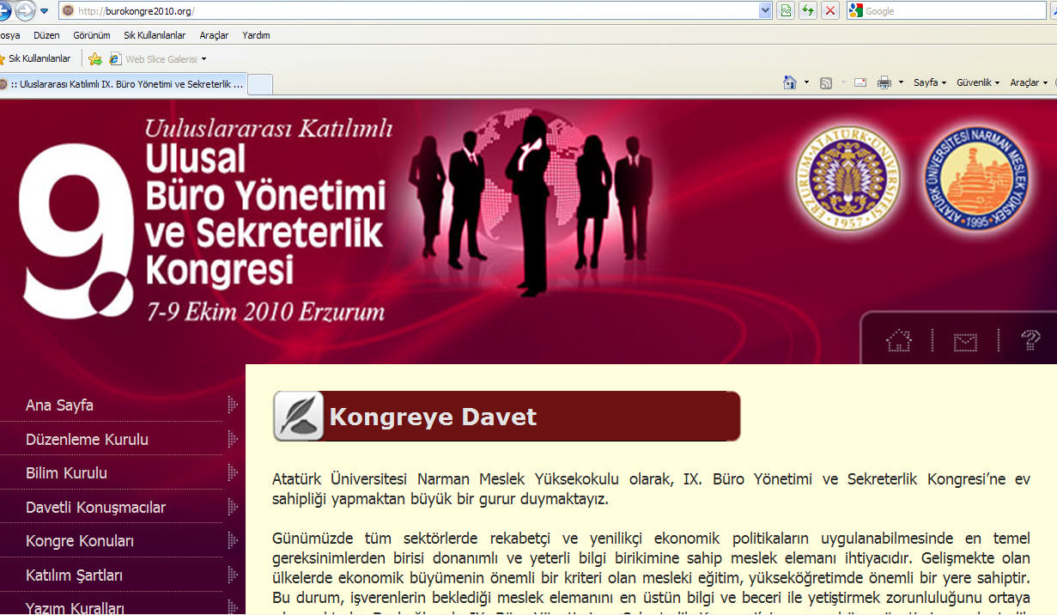
“A tipik istihdam” modeli olarak da tanımlanan bu istihdam modelinde geçici, günlük, belirli dönem çalışma, tele-work, eve iş verme ve zamana dayalı kontrat türleri, tüm Avrupa ülkelerinde yaygınlaşmaktadır. Bu uygulama, örgüt açısından esnek iş uygulaması, verimlilik artışı ve ücret maliyetlerinin düşürülmesinde önemli bir yere sahiptir.

Slide 34
Ev Bürolar
Günümüzde işler, iş yerlerinden uzaklaşıyor. Aynı yer ve aynı zaman sınırından uzak
bir iş yapma yöntemi gelişiyor. Kısaca esnek çalışma olarak adlandırılan yeni iş yapma
yöntemi, belli bir iş yerine bağımlılığı ortadan kaldırıyor. İşler her zaman ve her yerde
yapılıyor. İş yapma yöntemlerindeki söz konusu esnek uygulamalardan biri de ev ofis uygulamalarıdır.

Slide 35
Çalışma yerine esnekliği getiren ev ofis uygulamaları, aynı zamanda çalışma saatlerinde de bir esnekliği getirmektedir. Çalışma saatlerinin çalışanlar tarafından belirlenmesi ve üretecekleri işin kendi inisiyatiflerine bırakılması, bu çalışma şekline bir ayrıcalık kazandırmaktadır. Böylece kişiler kendilerini en çok verimli, daha enerjik ve dinç hissettikleri zamanlarda işlerini yapmaktadırlar.

Slide 36
Esnek iş görmenin getirdiği özgürlük ve yüksek moral, çalışanların işlerine daha çok ilgi duymalarını sağlamakta, yüksek ilgi ise çalışanların işlerinde başarı ve verimlilik oranlarını artırmaktadır. Ev büro uygulamalarının tercih edilmesinin önemli nedenlerinden biri de işe geç kalma sorununun ortadan kaldırılması ve bundan doğan stresin giderilmesidir. Kazanılan zamanın sosyal faaliyetlerde kullanılması ise bu uygulamanın bir başka yararıdır.

Slide 37
Teknolojik gelişmenin sonucunda yaşanan değişim kendini en çok ofis-ev sentezinde göstermektedir. “Ofis evler” veya “ev ofisler” iş yeri merkezinden ve diğer çalışanlarla yüz
yüze iletişimden uzak, fakat yeni teknolojinin sağladığı elektronik iletişim araçları sayesinde, iş yeriyle etkileşimli iletişimin sağlandığı çalışma ortamı olarak tanımlanabilir.
Tanımlamadan da anlaşılacağı gibi büro-ev çalışma biçiminde, çalışanlar kendi evlerini iş yerleri olarak kullanmaktadırlar. Bilgisayar, telefon, internet, faks gibi teknolojilerle
donatılan “akıllı evler” her bakımdan çalışanın ofis ihtiyacını karşılayabilmektedir.

Slide 38
Çalışanlar açısından büro-evlerin birçok avantajı vardır; iş saatlerinin esnekliği, aile işleriyle ilgili önceliklerin öne alınması ve çalışanların aileleriyle daha fazla zaman geçirmeleri gibi. Ulaşım, yemek gibi harcamaların azalması hem işgören hem de işveren açısından önemli avantajlar sağlar. Çalışanlar tarafından ev-büro uygulamalarının en cazip tarafı kılık kıyafet konusunda getirdiği serbestidir. Kendini çalışma ortamında oldukça rahat hisseden çalışan, yüksek iş tatminiyle işini yapabilmektedir.

Slide 39
Ev-büroların sayılan yararlarının yanında, şüphesiz bazı olumsuz tarafları da vardır. Her şeyden önce ev-bürolar, çalışanların iş yerinde buldukları sosyal ortamdan uzaklaşmalarına neden olmaktadır. Ev büro uygulamasında, çalışanlar iş arkadaşlarıyla ve örgütün dış çevresiyle etkileşimden uzak kalırlar. Bu durum onların sosyalleşmelerini ve gerçek iş hayatına alışmalarını zorlaştırmaktadır.

Slide 40
Sanal çalışma yönetiminde çalışanların ev ortamlarıyla iş ortamlarını birleştirmeleri, verimliliğin ve etkinliğin artması, merkez iş yerinin alan bakımından rahatlaması gibi yararlar sağlamaktadır. Ev büro uygulamasının işveren açısından dezavantajı ise çalışanın kontrol edilememesi ve yaptığı işlerin düzenli bir şekilde gözlemlenememesi gibi sorunlardır. Ancak denetimsizliği bir sorun olarak görmek, klasik bir yönetim anlayışıdır. Bilindiği gibi modern yönetim yaklaşımlarından biri de sonuçlara göre yönetimdir. Bu yönetimde esas olan süreçler değil, sonuçlardır. İnsanların işlerini nerede ve nasıl yaptıkları değil, ne yaptıkları önemlidir. Ev ofislerde çalışanlar bilgi işçileridir. Bilgi işçileri denetimi sevmeyen, özerk, geniş karar verme yetkisi kullanma arzusunda olan insanlardır.

Slide 41
Sanal Bürolar
Sanal büro kavramı, bilgi ve iletişim teknolojileriyle desteklenen ve belli bir fiziksel
mekâna bağımlı olmayı gerektirmeyen ofis anlamına gelmektedir. Sanal ofisler, sanal çalışan
grubun, ortak kullanımına sunulmuş bir web sitesi üzerinden faaliyetlerin yürütüldüğü
ofislerdir. Sanal ofiste görülen işler, sanal işlerdir.

Slide 42
Günümüzde herhangi bir örgüt, gerekli teknolojik altyapıyı kurduktan sonra örgütsel
ve yönetsel faaliyetlerini sanal ortamda etkin bir biçimde yerine getirebilmektedir. Bugün
milyonlarca insan ofis işlerini elektronik araçlar yardımıyla zamandan ve mekândan
bağımsız bir biçimde, sanal ortamlarda yapmaktadırlar.

Slide 43
Sanal ofislerde bilgisayarların, bilgi ve iletişim aracı olarak kullanılması, ofis çalışanlarının işlerini yapma yöntemlerinde, köklü değişimlere neden olmaktadır. Bu alandaki yenilikler ve gelişmeler sürmektedir. Söz konusu gelişimin bir sonucu olarak
geleneksel fiziksel ofisler, sanal ofislere dönüşmektedir. Sanal ofisler aynı zamanda teknik
yeteneği yüksek, profesyonel sanal ofis çalışanlarını gerekli kılmaktadır.

Slide 44
Örgütler sanal ofislere, işlerini ve projelerini daha etkin biçimde yönetmek amacıyla
geçmektedirler. Sanal ofisler örgütlere ve çalışanlara müşterileriyle meslektaşlarıyla aile ve
arkadaşlarıyla daha etkin iletişim olanağı sağlamaktadır. Sanal ofisler aynı zamanda,
doküman ve resimlerin, grafiklerin paylaşımını olanaklı kılarak evrak yönetiminin etkinliğini
artırmaktadır.

Slide 45
Sanal ofislerde ofis yeri hatta ofisin varlığı ve yokluğu bir tartışma konusudur. Sanal
ofisler aynı zamanda “bilgi havuzu” ve “öz yetenek havuzu” oluşturarak bilginin
paylaşılmasını olanaklı kılan bir uzmanlık ofisidir. Bunlar, geleneksel ofislerdeki kalıcılığın
ve sürekliliğin aksine geçici yapılardır. Sanal ofislerde proje işleri çoğu kez sanal ekiplerle
yürütülmekte ve ekibe katılım değişkenlik göstermektedir.

Slide 46
Sanal ofislerde karmaşık ofis işleri sanal ortamlarda düşük maliyetle ve hızlı bir
şekilde yapılabilmektedir. Sanal iş yerinde, geleneksel örgütlerin fiziki sınırları ortadan
kalkmaktadır. Çalışanların sayısında önemli ölçüde azalma gözlenmektedir. Buna karşılık,
sanal ofisler mevcut kaynakları ile karşılaştırılamayacak ölçüde geniş bir iş görme
yeteneğine sahiptir.

Slide 47
Yaratıcı Bürolar
Kültürel değişim, fiziksel mekânın değimiyle doğrudan ilişkilidir. İnsanların davranışlarını değiştirmek için onları değişik bir çevreye sokmanın en etkili yol olduğu genel olarak kabul edilmektedir. Hiyerarşiyi ortadan kaldırmak, piramidi düzleştirmek ve böylelikle hem keyifli hem de verimli bir çalışma ortamı elde etmek, çağdaş ofis kavramının ana amacını oluşturmaktadır.

Slide 48
Yeni mekân kavramı, “yaratıcı ofis” olarak adlandırılmaktadır. Bu anlayışa uygun
olarak tasarlanmış çalışma ortamlarında insan beyninin sağ yarımküresince desteklenen
hayal gücü, sentez ve sezgi yeteneklerini uyaran tasarımlar tercih edilmektedir. Ofis ortamını daha özgür ve yaratıcı hâle getirmek, mekân değerlendirme ve yerleştirme ile ilgili eski kuralları bir kenara bırakmayı gerektirmektedir.

Slide 49
Daha önce koridor gibi alanlar kayıp alanlar olarak görüldüğü için bu alanlar mümkün
olduğu kadar aza indirgenir, dar ve düz hatlı olarak tasarlanırdı. Yeni anlayışla yapılmış
ofislerde ise dinamizm ve iş birliğini teşvik etmek için tasarımlara özel bir önem
verilmektedir.

Slide 50
Geleneksel ofis binalarında farklı departmanlarda çalışanlar çok nadiren bir araya gelebilirler. Yeni düşüncelerin ortaya çıkmasına sebep olacak karşılaşmaları kolaylaştıracak
planlar yapmak, bu yeni mekânsal anlayışta önemli bir yere sahiptir. İnsanların aynı işi, yerlerinden kıpırdamadan sabahtan akşama kadar yapmaya zorlandıkları bir düzen yerine,
aktif, hareketli olabildikleri bir mekân düzeni yaratıcı bir ortam için kesinlikle gereklidir. Çalışma yerlerinde modern iletişim teknolojilerinden, yararlanmanın yanı sıra, kullanılan
malzemeler ve mekân düzeni de her an her yerde olabilmeyi mümkün kılmaktadır.

Slide 51
Masa, dolap ve diğer mobilya ekipmanlarının birbirinin tekrarı olmaktan uzak ve kişiselleştirmeye olanak tanıyan nitelikte olmaları istenir. Böylelikle çalışanların mekân oluşum sürecine etkin olarak katılabildikleri, kişilerin ve grupların çalışmak istedikleri çevreyi oluşturmaları ve renklendirmeleri arzu edilir. “Yaratıcı ofis” kurgulanırken mekân
düzenleme anlayışı ve kullanılacak malzemelerin niteliklerinin yanı sıra, aşağıda belirlenen dört temel kriterin sağlanması gerekiyor.

Slide 52
Takım çalışması: İş birliği ve takım çalışması anlayışı, yaratıcı ofisleri tercih eden firmaların yaklaşımlarında etkili olan temel motiftir. İnsanlara kendilerini “yaratıcı” hissedecekleri bir ortam sunmak, yeni mekân anlayışının temel hedeflerinden biridir.

Slide 53
Paylaşım: Bilgi ve deneyimlerin aktarılması ve paylaşılması, eski yönetim anlayışının bilgiyi saklayan özelliğinin aksine, yaratıcı ofis modelinde önemli bir yer tutar. Bu süreç formaliteleri bir kenara bırakarak bilgi gelişimini destekleyen ilerici bir yaklaşımla tüm çalışanlara aktarılır ve paylaşılır.

Slide 54
Birlik ruhu ve katılım: Birlik ruhunun oluşturulması, verimlilik ve yaratıcılığın artırılması için en gerekli unsurlardan biridir. Klasik ofis mekânı ise işlevsel, kişiliksiz ve sosyal ilişkileri sınırlayan düzenlemeleriyle bunu sağlamaktan çok uzaktır.

Slide 55
Hareketlilik: Statik bir biçimde çalışma yerlerinin kolay kolay değiştirilmediği bir yapıya sahip klasik ofislerde insanlar belirlenen bir yerde ve sürekli gözetim altında çalışırlar. Hem yönetim kontrolü hem de teknolojik kısıtlılıkların çalışan insanı belirli bir noktaya bağlı kalmaya zorladığı klasik sistem yerini yaratıcı ofis modeliyle kablosuz iletişim imkânlarından maksimum düzeyde yararlanılan hareketliliğe, yer değiştirebilmeye ve istenilen yerde çalışmaya olanak veren çağdaş ofislere bırakmaktadır.

Slide 56
Kablosuz telefon sistemleri, diz üstü bilgisayar ve bilgisayarlı bina kontrol sistemleri,
yeni ofis mekânlarının oluşumunda belirleyici bir öneme sahiptir. Her türlü sosyal aktiviteye
imkân veren iletişim teknolojisi sayesinde insanlar istedikleri her yerde çalışabiliyor ve
istedikleri her yerde sesli ve görüntülü iletişim kurabiliyor; çalışanlara gerçek bir özgürlük
sağlıyor.

Slide 57
Modüler Bürolar
Büro mobilyalarının etkili şekilde dizaynıdır; yani değişik büro mobilya parçalarının kullanımını kolaylaştırmak ve bu parçaların değişik şekilde
yerleştirilmesine olanak verecek şekilde dizayn etmektir.
Bir modüler ünite müşteriye göre dizayn edilmiş olup masa, çalışma alanı, depolama alanı, dosya dolapları ve kitaplıklardan oluşur. Modüler dizayn, çalışma ortamındaki hızlı değişime ve çalışanların sürekli yer değiştirmesine imkân sunmaktadır.

Slide 58
Örneğin işten ayrılan bir çalışanın masası ve diğer mobilyaları kolaylıkla başka alanlarda kullanılabilmektedir. Günümüzde birçok organizasyon bu tür mobilyalara, yeniden
düzenleme kolaylıkları ve çalışanların temel fonksiyonları olan haberleşme ve paylaşmaya
teşvik ettiği için yönelmektedir.

Slide 59
Esnek Bürolar
Esneklik kavramı, değişikliklere ve farklılıklara uyum yeteneği anlamına gelmektedir.
Esneklik olumlu ve gelişmeye açık bir kavram olarak değerlendirilmesinin yanı sıra, belli
ölçüde bir belirsizlik de taşımaktadır. Buna karşılık çalışma hayatında esneklik, çok çeşitli şekillerde tanımlanabilmektedir. Çalışma hayatında esneklik, taraflara çalışma şartlarını değişik ihtiyaçlara cevap verebilecek şekilde düzenleyebilme yetkisi veren bir çalışma yöntemidir.

Slide 60
Çalışma hayatında uygulanan esneklik şekilleri belli başlı üç grupta toplanabilir:
İş yerinin esnekleştirilmesi (uzaklaştırma stratejileri)
İşin ve işgörenin esnekleştirilmesi
Çalışma sürelerinin esnekleştirilmesi

Slide 61
İş yerinin esnekleştirilmesi: İş yerinin esnekleştirilmesi, işlerin bölünmesi, küçülmesi, bağımsız birimlere ayrılması, alt işveren veya taşeronlaşma şeklinde karşımıza çıkmaktadır. Nitekim bu anlamda yaygın uygulamalarına özellikle “uzaklaştırma stratejileri”, “alt işveren” ya da “taşeron uygulamaları” gibi farklı adlar verilebilen uygulamalarda rastlanmaktadır. Bir diğer ifade ile uzaklaştırma stratejileri, işletmelerde yapılan işin başka işverene ait iş yeri veya işletmelerde ya da işletme içinde başka işçiler çalıştırılarak yapılmasıdır. Uzaklaştırma stratejilerine, ev büro veya mobil büro uygulamaları örnek olarak verilebilir.

Slide 62
İşin ve işgörenin esnekleştirilmesi: Günümüzde özellikle bilgi, iletişim ve ulaşım teknolojilerinde yaşanan gelişmeler sonucu işlerin sabit mekânlarda, işletme içinde yapılması gerekmemektedir. Ayrıca hizmet sektöründeki gelişmelere paralel olarak, sürekli büro çalışanı istihdam etmek gerekmemektedir. Bunun yerine işletmedeki işlerin başka işveren veya işçilere yaptırılması işletme maliyetleri ile idari ve bürokratik işleri de önemli ölçüde azaltmaktadır. Tüm bu nedenlerle iş yerinin esnekleştirilmesi veya uzaklaştırma stratejileri, ülkemiz dahil pek çok ülkede geniş bir uygulama alanı bulmaktadır.

Slide 63
Çalışma sürelerinin esnekleştirilmesi: Çalışma sürelerinin belli bir başlangıç ve bitiş zamanının olmaması, işçi ve işverenin istek ve amaçları doğrultusunda çalışma süresinin serbestçe belirlenmesidir. Çalışma sürelerinin esnekleştirilmesi, işletmelere işin gereksinim duyulan sürelerde yapılması, işçilere ise çalışma süresinin işçilerin tercihleri doğrultusunda belirlenebilmesi serbestîsi sağlar. Bu bakımdan çalışma sürelerinin esnekleştirilmesi olgusu, günümüzde hem esnekleştirme uygulamalarının en önemlisi hem de gelişmiş batılı ülkelerde en çok uygulama alanına
kavuşan esnekleştirme şekli hâline gelmiştir.

Slide 64
Bilgi-iletişim ve ulaşım teknolojileri başta olmak üzere, teknoloji alanında yaşanan gelişmelerin, üretim süreçleri üzerinde yarattığı değişmeler, yeni üretim ve yönetim tekniklerinin uygulanması ve bunların doğal bir sonucu olarak tüketici tercihlerinde meydana gelen değişmeler ile hızla kitlesel üretimden bireysel üretime geçiş, esnek çalışma uygulamalarını gerekli kılmaktadır.

Slide 65
Teknoloji alanında yaşanan gelişmeler, üretim sürecinde zaman ve mekân birlikteliğini hızla ortadan kaldırmaktadır. Bir diğer deyişle aynı zaman ve mekânda üretim olgusunun sembolü olan fabrika tarzı üretim, yani insanların üretim için aynı zaman sürecinde ortak bir mekânda bir araya gelmeleri gereğini hızla ortadan kaldırmaktadır.

Slide 66
Teknolojik gelişmeler işletme ve işverenlere istedikleri miktarda, istedikleri zaman içinde, istedikleri emek birimini kullanma olanağı sunarken işçilere ise çalışma ve dinlenme sürelerini hatta çalışma mekânlarını seçebilme olanağı sağlamıştır. Çalışma hayatında esnekliğin giderek yaygınlaşmasında rol oynayan faktörlerden biri de psikolojik faktörlerdir. Psikolojik faktörlerde en az diğer faktörler kadar önemlidir. Niteliği değişmekle birlikte, üretim sürecinin en vazgeçilmez unsurlarından biri olan çalışanın ruhsal sağlığı açısından çalışma zamanını ve hatta çalışacağı mekânı seçme özgürlüğü psikolojik tatmin açısından son derece önemlidir.

